Slide 1
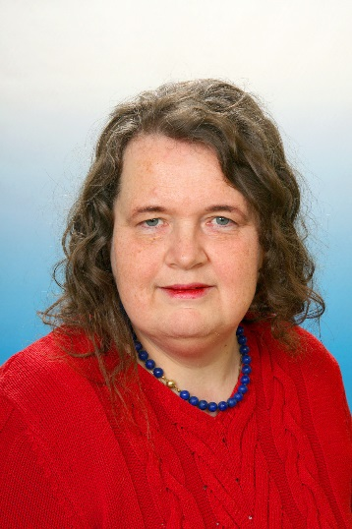
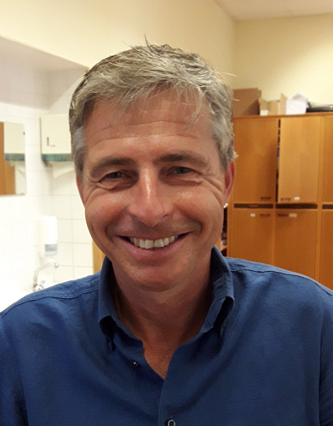
Elternsprechtag
MMag. DI DDr.
Evelyn FÜTTY
Prof. Mag. Klaus KUMERSBERGER

